Slide 1
Човек - део природе
Јован Петрић IV2

Slide 2
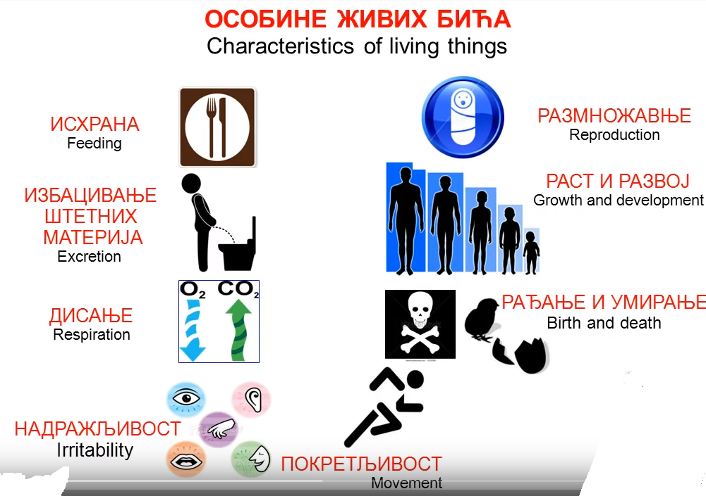
Човек је сличан животињама по многим особинама, активностима и изгледу.

Slide 3
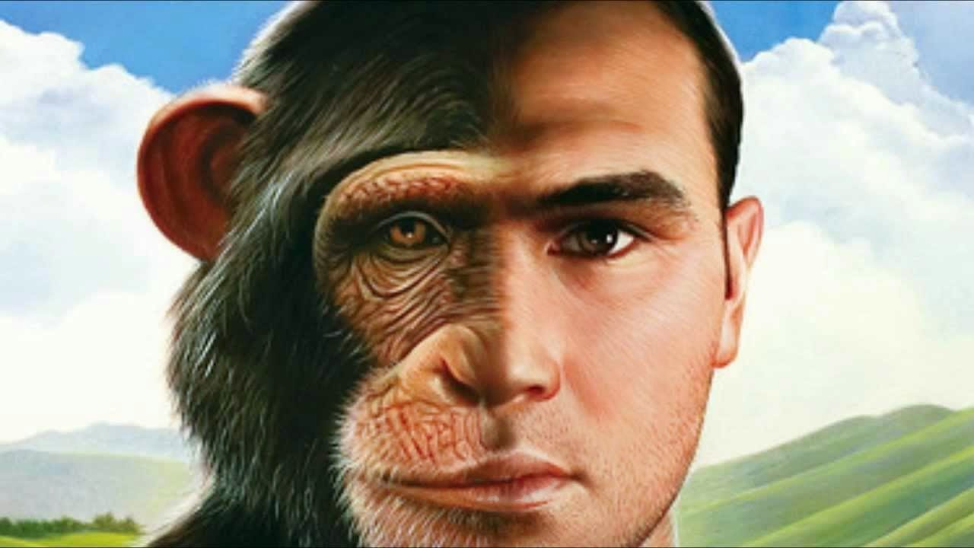
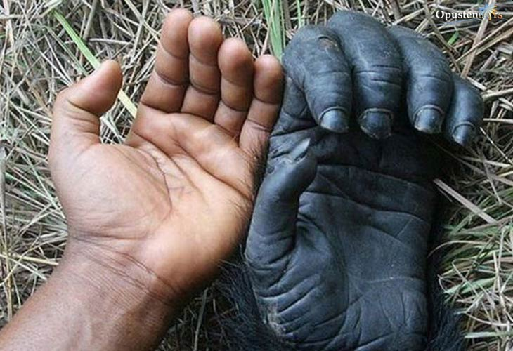
Научници тврде да смо постали од мајмуна

Slide 4
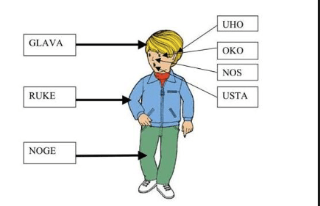
Делови тела
TRUP

Slide 5
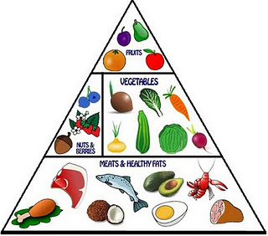
Храни се другим организмима: биљкама и животињама

Slide 6
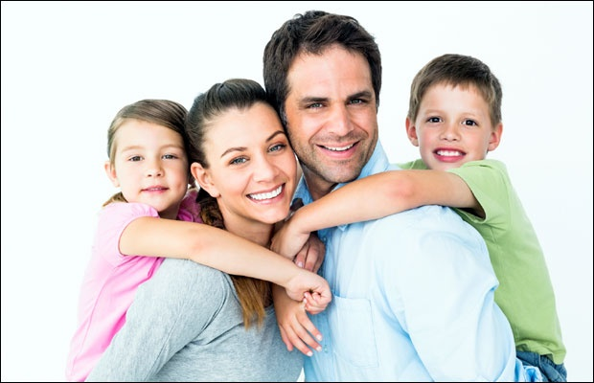
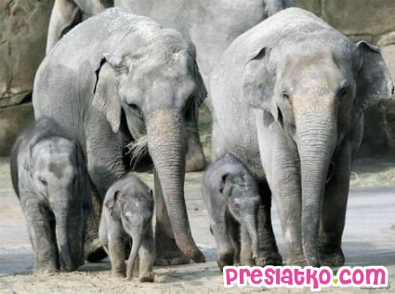
Људи и животиње су слични: живе у заједници, брину о младима, одржавају хигијену и припремају храну за зиму.

Slide 7
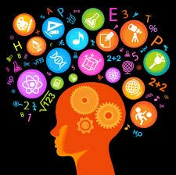
Човек је разумно биће: мисли, ради, ствара

Slide 8
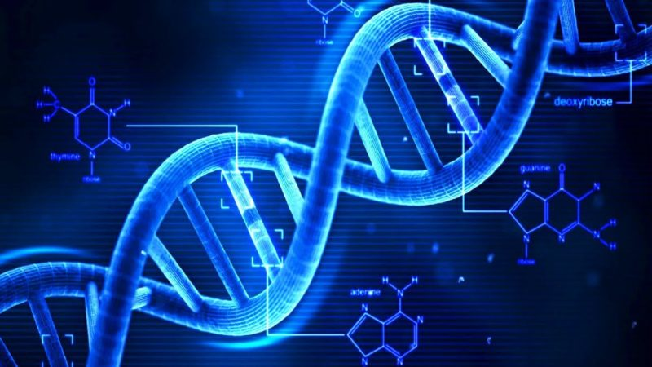
Не постоје два иста човека. Свако од нас има свој ДНК

Slide 9
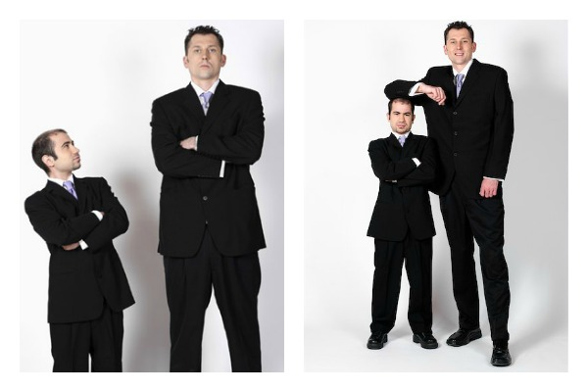
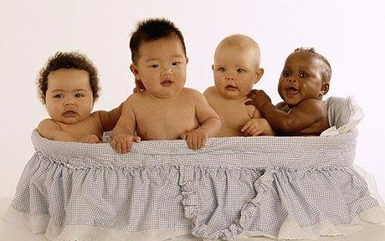
Људи се међу собом разликују по: изгледу, узрасту и полу

Slide 10
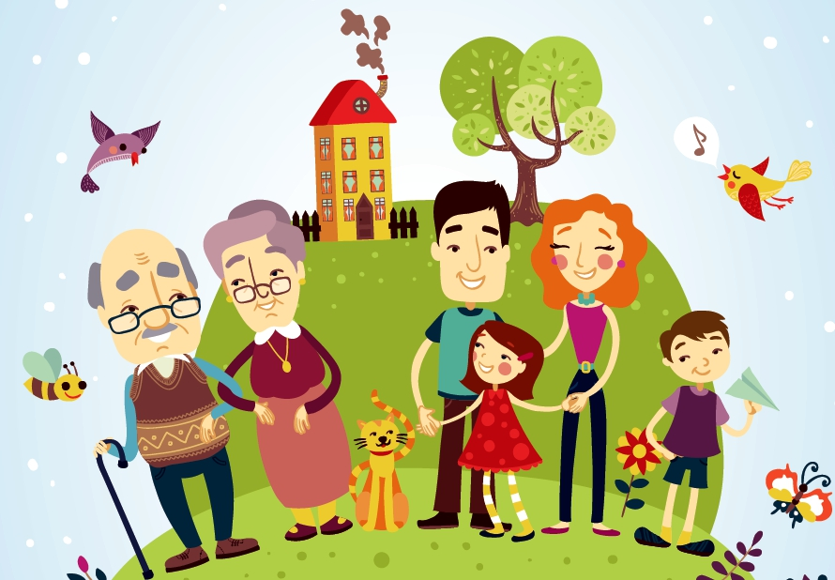
Човек од рођења се развија и тако мења многе особине.

Slide 11
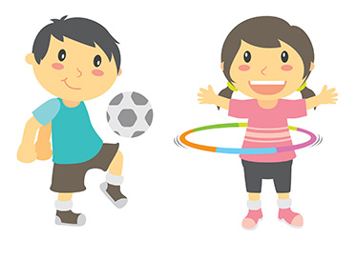
Код већине живих бића, па и код човека разликујемо мушки и женски пол. То нам омогућава потомство.

Slide 12

Хвала на пажњи!

